Slide 1









CHÀO MỪNG CÁC EM
ĐẾN VỚI TIẾT HỌC HÔM NAY!

Slide 2





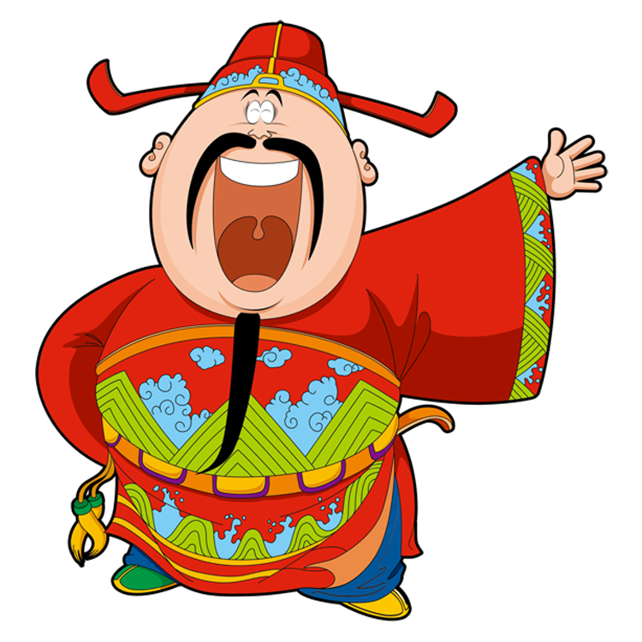
TRÒ CHƠI

Slide 3




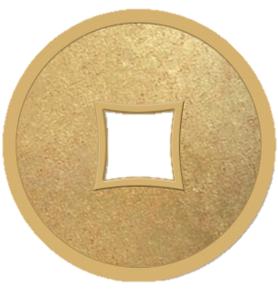








HOA MAI
HOA ĐÀO

Slide 4



Sơ đồ hình cây bắt đầu từ đâu?
A. Gốc
C. Thân
B. Cành
D.Lá

Slide 5

Sơ đồ hình cây là gì?
A. Sơ đồ đơn giản
C. Dễ sử dụng
B. Khó sử dụng.
D. Cả A và C

Slide 6

Tệp là gì?
A. Có tên và biểu tượng.
B. Tệp văn bản, hình ảnh, âm thanh
C. Thông tin được lưu trữ trong máy tính
D . Cả A, B, C

Slide 7

Thư mục bao gồm những gì?
A. Tệp
C. Thư mục
B. Thư mục
con
D. Cả A và B

Slide 8
Đáp án nào sau đây đúng nhất với ổ đĩa?
A. Ổ đĩa gồm các thư mục
B. Ổ đĩa gọi là thư mục gốc
C. Ổ đĩa gồm các tệp
D. Cả A, B và C

Slide 9

KHỞI ĐỘNG
Nhưng chúng mình chưa biết tạo thư mục
Mình muốn tạo thư mục mang tên mình, trong đó có các thư mục Văn, Toán, Tin học và Giải trí.

Slide 10


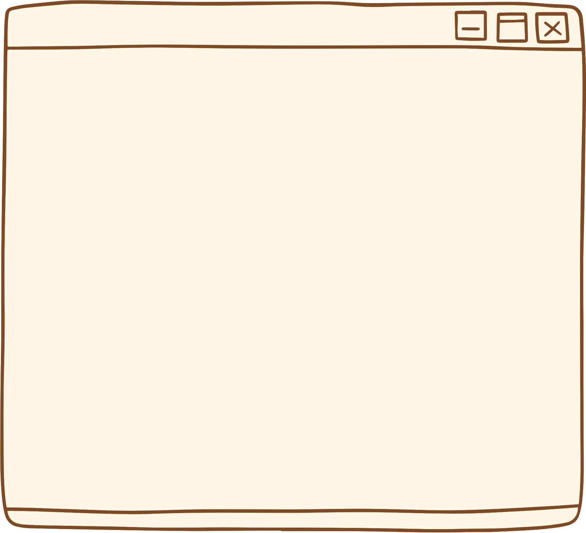


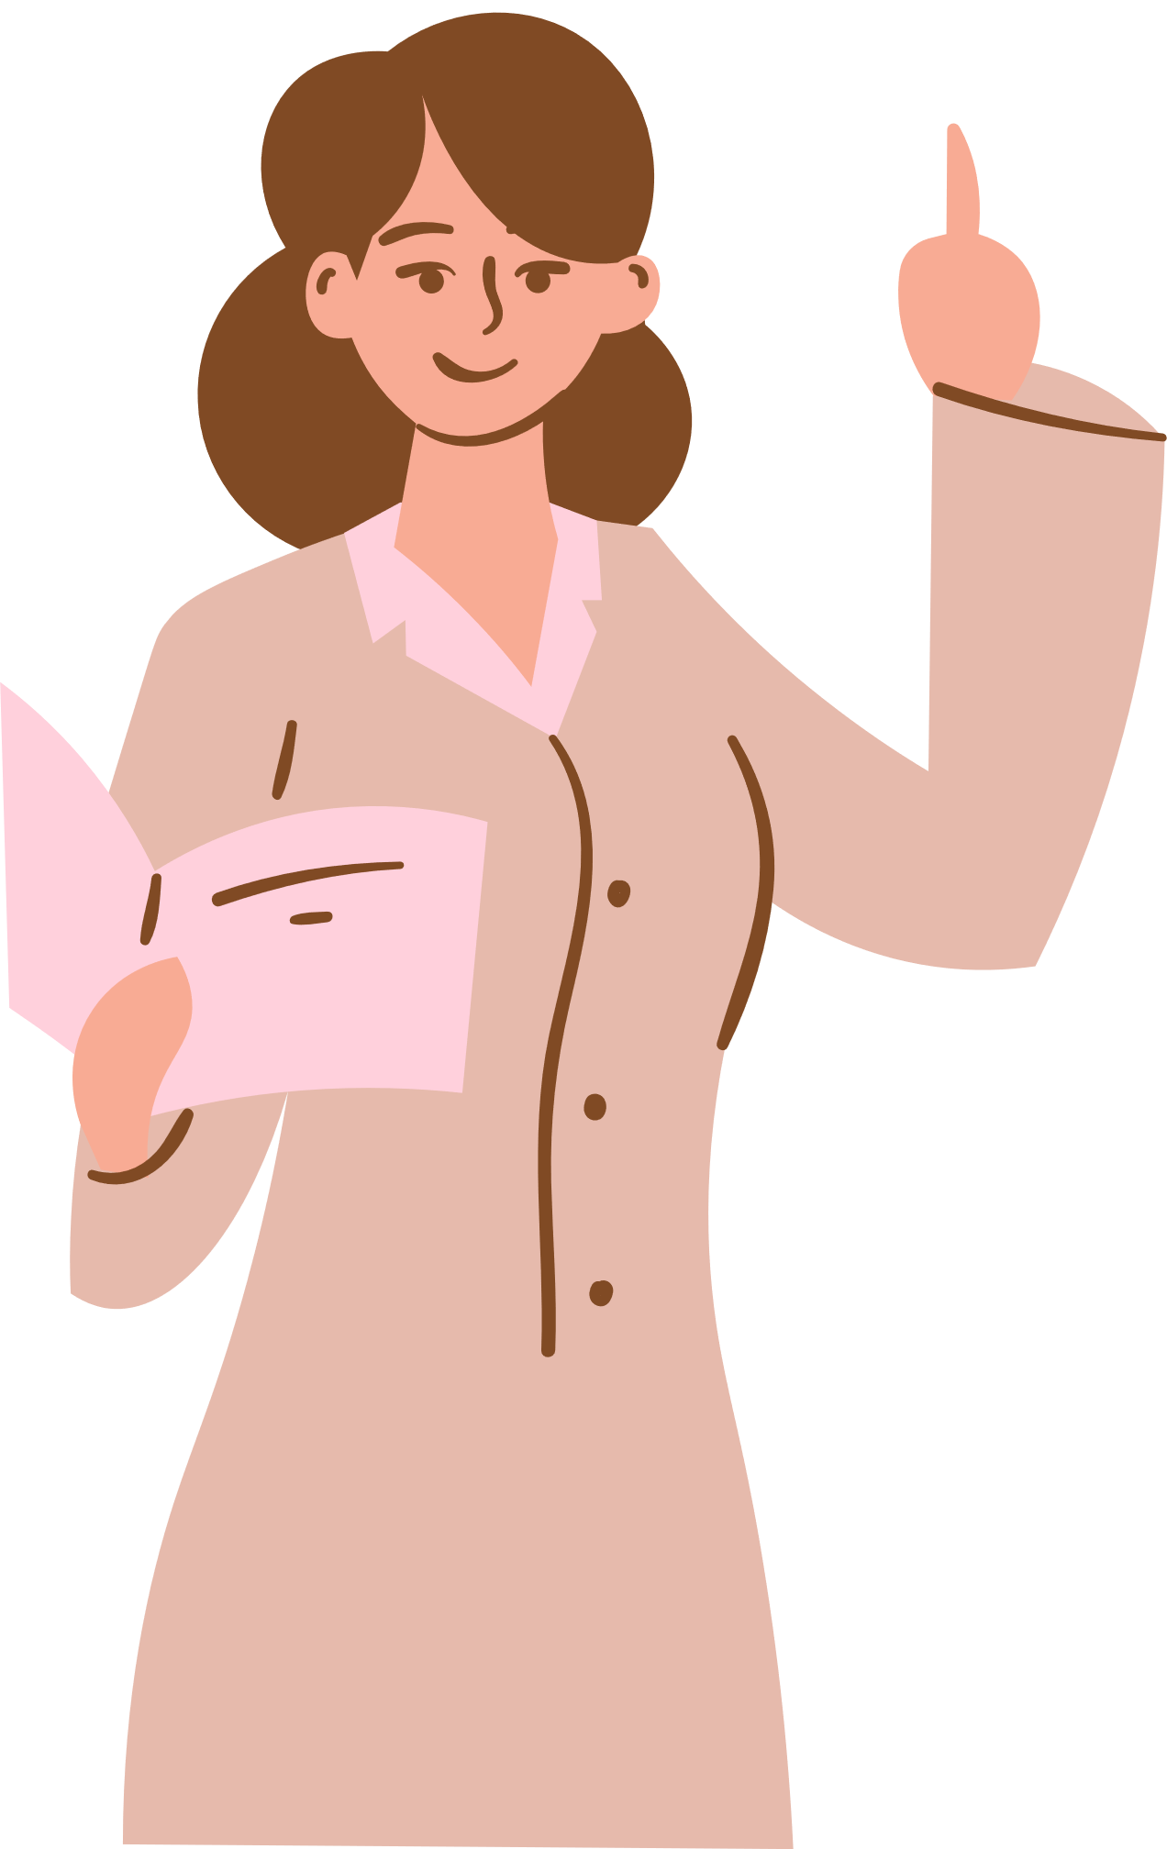



BÀI 9: THỰC HÀNH VỚI TỆP
VÀ THƯ MỤC TRONG MÁY TÍNH

Slide 11


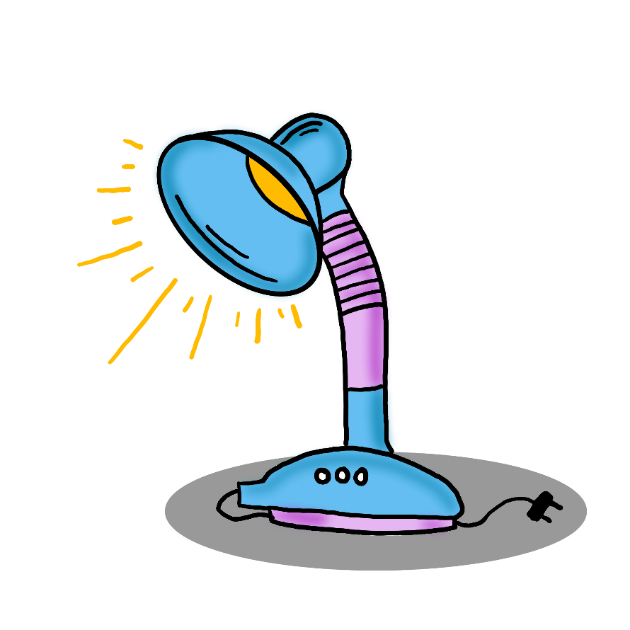
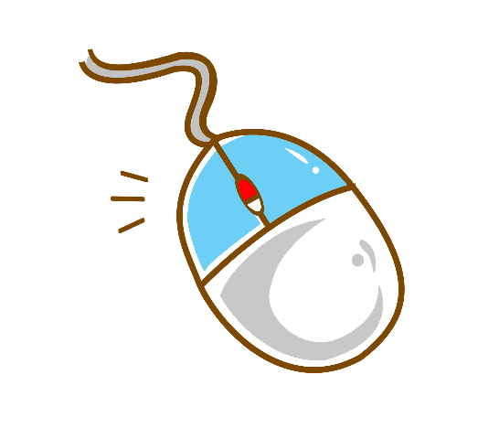
Mở và tìm hiểu cấu trúc của một thư mục.
NỘI DUNG BÀI HỌC
Thực hiện thao tác với thư mục
Tìm tệp ở thư mục cho trước theo yêu cầu.

Slide 12

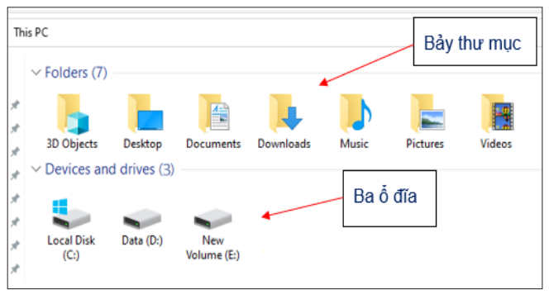
NHIỆM VỤ 1: Mở và tìm hiểu cấu trúc của một thư mục
Bước 1: Nháy đúp chuột vào biểu tượng
Em hãy cùng bạn quan sát hình và cho biết máy tính trong hình có:
• Bao nhiêu thư mục? Tên các thư mục?
• Bao nhiêu ổ đĩa? Tên các ổ đĩa?

Slide 13
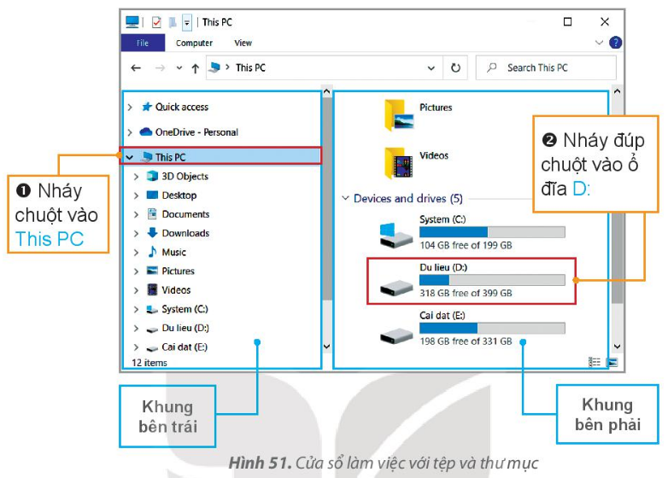
NHIỆM VỤ 1: Mở và tìm hiểu cấu trúc của một thư mục
Bước 2:
- Nháy chuột vào This PC ở khung bên trái, quan sát khung bên phải.
- Nháy đúp chuột vào ổ đĩa D: ở khung bên phải, quan sát để xem bên trong ổ đĩa D: chứa gì.

Slide 14




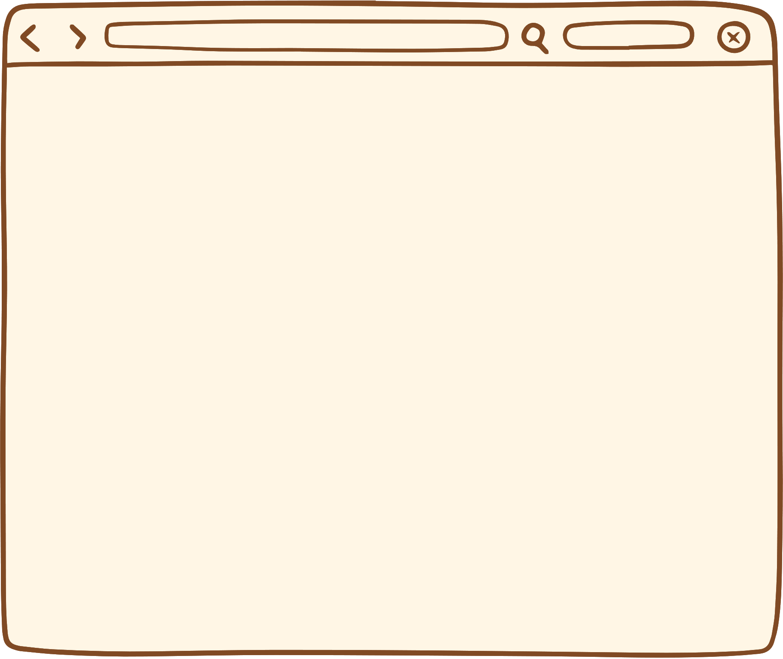


Thực hành
Thực hành trên máy tính theo các bước trong SGK trang 42.
Em hãy mở ổ đĩa trên máy tính mình và quan sát để biết nội dung chứa bên trong ổ đĩa (thư mục con và tệp).

Slide 15


NHIỆM VỤ 2: Thực hiện thao tác với thư mục
Quan sát Hình 52 và trả lời câu hỏi:
Em hãy chỉ ra đâu ra thư mục gốc, đâu là thư mục con?
D:
D:
Thư mục gốc
Thư mục con của thư mục gốc
Truyen tranh
Truyen co tich
Truyen tranh
Truyen co tich
Do-re-mon
Co-nan
Trang Quynh
Thư mục con của
thư mục Truyen tranh

Slide 16
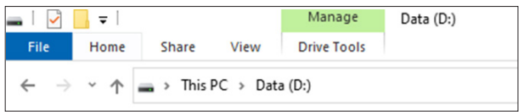
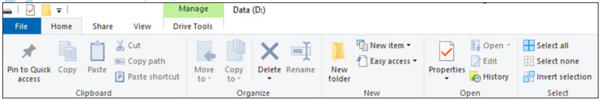

NHIỆM VỤ 2: Thực hiện thao tác với thư mục
a
Tạo thư mục
a. Tạo thư mục Truyen tranh ở ổ đĩa D:
[1] Nháy đúp chuột vào biểu tượng This PC
[2] Nháy đúp chuột vào biểu tượng ổ đĩa D:, xuất hiện cửa sổ như sau:
[3] Nháy vào Home, xuất hiện dải lệnh như dưới:
[4] Nháy chuột vào nút lệnh New Folder xuất hiện biểu tượng trong cửa sổ ổ đĩa D:;
[5] Nhập tên thư mục Truyen tranh; nháy chuột bên ngoài nền màu xanh

Slide 17



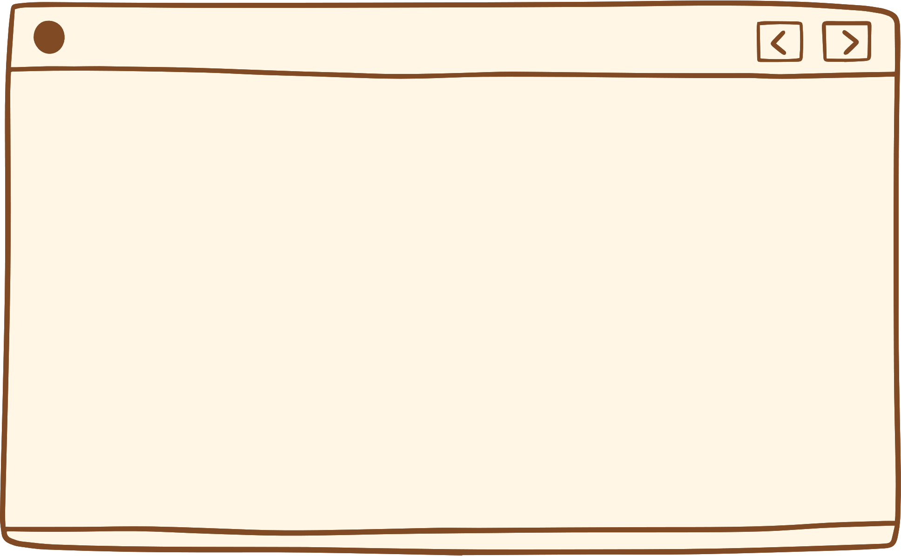




Thực hành
a) Tạo thư mục mới theo cây thư mục ở Hình 52.
b) Đổi tên thư mục Do-re-mon thành Hoang tu Ech.
D:
Truyen tranh
Truyen co tich
Do-re-mon
Co-nan
Trang Quynh

Slide 18
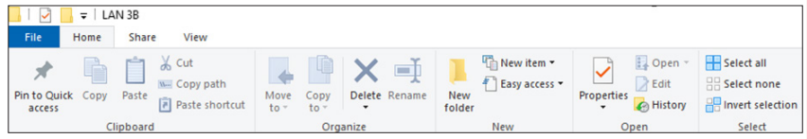
NHIỆM VỤ 2: Thực hiện thao tác với thư mục
b
Đổi tên thư mục
Đổi tên thư mục Doremon thành thư mục Hoang tu ech, ta thực hiện các bước:
[1] Nháy chuột vào thư mục Doremon;
[2] Nháy chuột vào Home;
[3] Nháy chuột vào nút lệnh Rename;
[4] Nhập tên mới: Hoang tu ech; nháy chuột bên ngoài nền màu xanh.

Slide 19


Thực hành
b) Đổi tên thư mục Do-re-mon thành Hoang tu Ech.
c) Xóa thư mục Co - nan.

Slide 20

NHIỆM VỤ 2: Thực hiện thao tác với thư mục
c
Xóa thư mục
Để xóa thư mục Co-nan, ta thực hiện các bước:
[1] Nháy chuột vào thư mục Co-nan;
[2] Nháy chuột vào Home;
[3] Nháy chuột vào nút lệnh Delete;
Thay bằng cách gõ phím Delete trên bàn phím để xóa
Thực hành theo cá nhân
Em hãy thực hiện các thao tác để xóa thư mục Trang quynh trong thư mục Truyen tranh ở máy em

Slide 21
BÀI 9: THỰC HÀNH VỚI TỆP
VÀ THƯ MỤC TRONG MÁY TÍNH

Slide 22
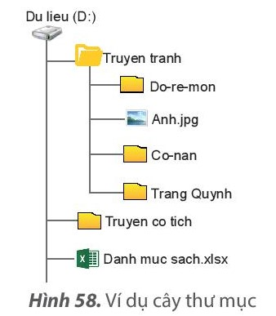


NHIỆM VỤ 3: Tìm tệp ở thư mục cho trước theo yêu cầu
Bước 1: Mở cửa sổ This PC
Bước 2: Lần lượt mở các thư mục theo yêu cầu để đến được tệp cần tìm.

Slide 23

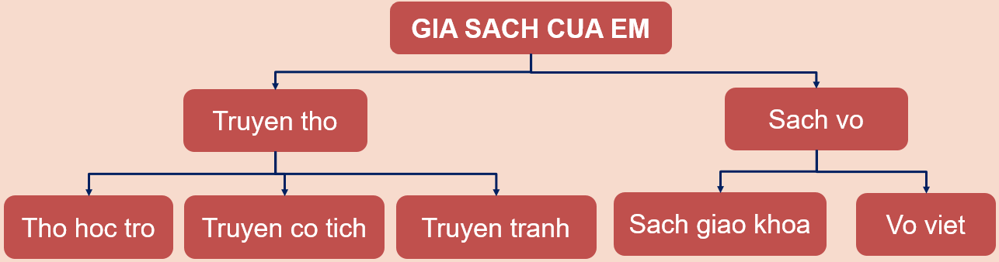


LUYỆN TẬP
Bài tập 1. Hãy tạo các thư mục theo sơ đồ hình cây biểu diễn cách sắp xếp sách trên giá như sau:
Đổi tên thư mục Truyen co tich thành Truyen thieu nhi.
Xóa thư mục Vo viet.

Slide 24


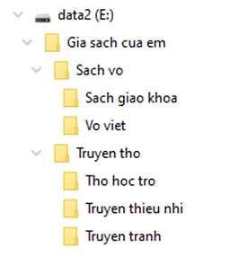
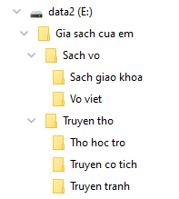
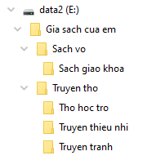


Đổi tên thư mục Truyen co tich thành Truyen thieu nhi.
Tạo thư mục
Xóa thư mục Vo viet

Slide 25
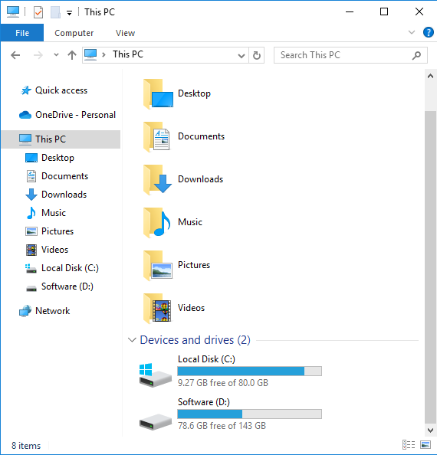
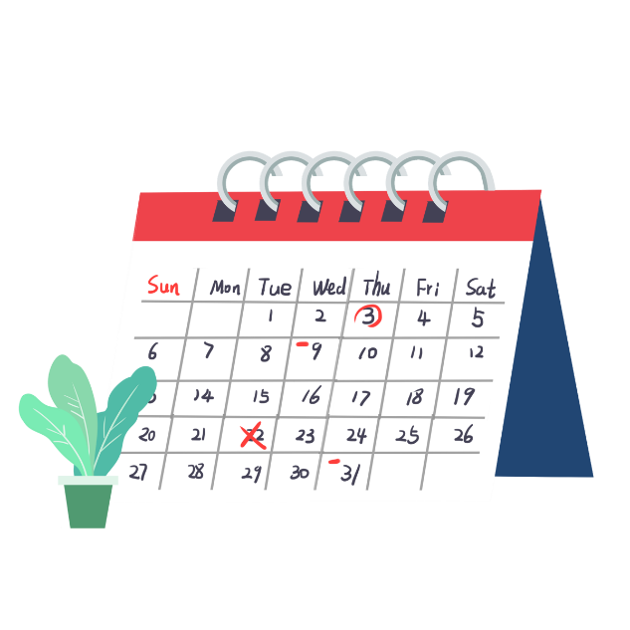

Bài tập 2. Em hãy tìm một tệp nằm trong một thư mục ở ổ đĩa C: hoặc ổ đĩa D: của máy tính em đang thực hành.

Slide 26

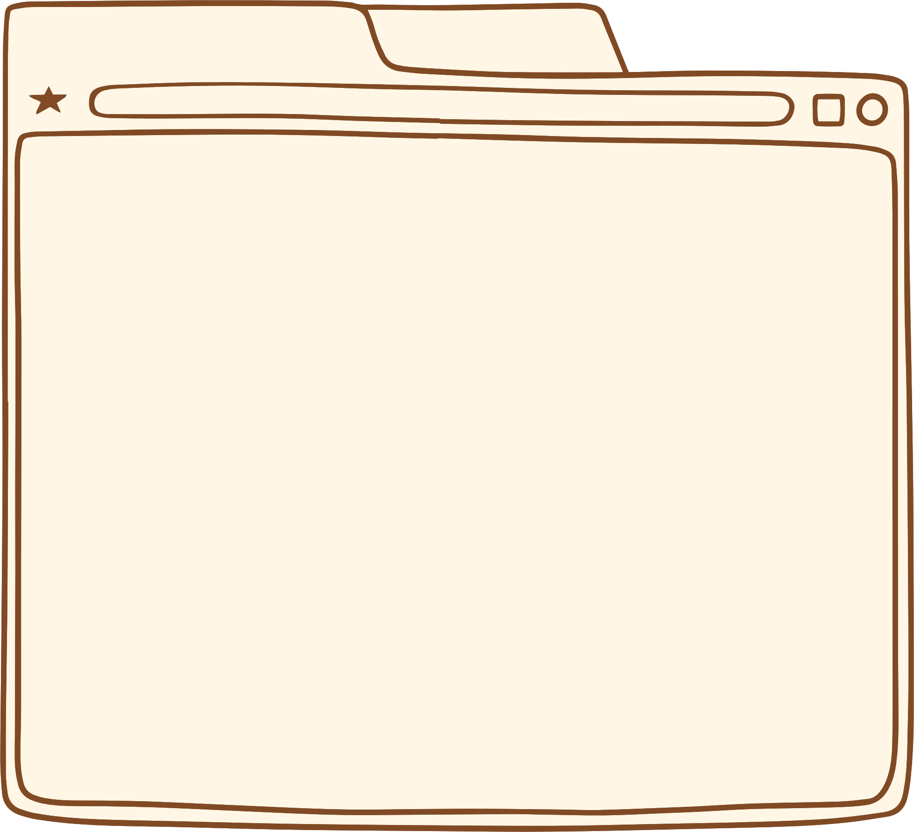

VẬN DỤNG
Em hãy tạo thư mục Anh chup và các thư mục con để lưu ảnh của mình một cách hợp lí.

Slide 27


HƯỚNG DẪN VỀ NHÀ
Hoàn thành bài tập vận dụng
Đọc và chuẩn bị trước Bài 10: Bảo vệ thông tin khi dùng máy tính
Ôn tập kiến thức đã học

Slide 28



HẸN GẶP LẠI CÁC EM TRONG TIẾT HỌC SAU!

